Slide 1
Calibración del pivote
Serie de tutoriales de SlicerIGT

Slide 2
Introducción
En casi todos los sistemas de navegación médica se utiliza una herramienta indicadora. Puede ser un lápiz óptico con seguimiento, una aguja o cualquier objeto con seguimiento que tenga una parte puntiaguda.
Se utiliza un marcador de posición (por ejemplo, un sensor electromagnético o un marcador óptico) para rastrear la posición de la herramienta indicadora.
Sin embargo, el marcador no puede estar en la punta del indicador. Por lo tanto, debemos determinar dónde se encuentra la punta del indicador en relación con el marcador.
Los nombres Indicador, Lápiz óptico y Aguja se utilizan indistintamente en este tutorial.

Slide 3
Sistemas de coordenadas del lápiz óptico
Hay dos sistemas de coordenadas asociados a una herramienta de lápiz óptico:
Lápiz óptico
Origen: centro del marcador de posición
Punta del lápiz óptico
Origen: punta del lápiz óptico.
La transformación punta del lápiz óptico al lápiz óptico se calcula utilizando el algoritmo de calibración de pivote.
Y
Lápiz óptico
Y
X
Z
Punta del lápiz óptico
a la base
X
Z
Punta del lápiz óptico
: marcador de posición

Slide 4
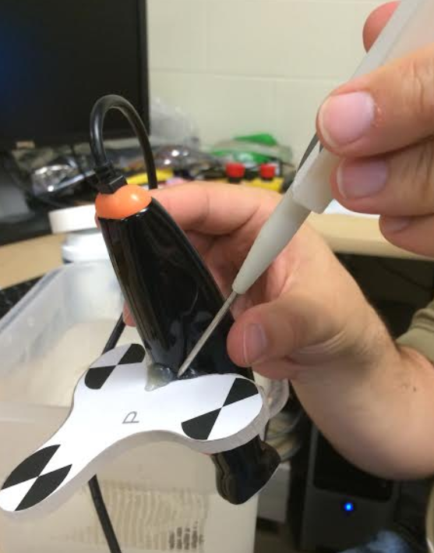
Calibración del pivote en una configuración de hardware real
Al realizar una calibración de pivote con una aguja con seguimiento
Encuentre una posición segura para pivotar en el sistema de coordenadas de referencia.
No debe mover la punta de la aguja, solo el mango de la aguja puede moverse con respecto a la punta mientras gira.

Slide 5
Ejemplo 1.

Slide 6
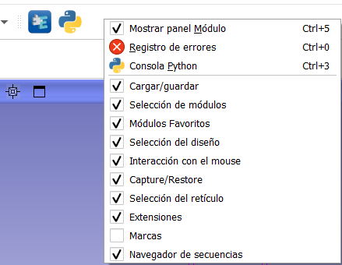
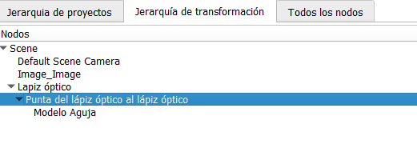
Cargar datos de prueba
Cargue SlicerIGT-Data/Skull_StylusCalibration.mrb
En el módulo Datos, haga clic con el botón derecho en Lápiz óptico a referencia y en Insertar transformación
Cambie el nombre de la nueva transformación a Punta del lápiz óptico al lápiz óptico
Cree un modelo de aguja
En el módulo Datos, arrastre y suelte el modelo de aguja en Punta del lápiz óptico al lápiz óptico
Asegúrese de que la barra de herramientas Navegador de Secuencias esté visible

Slide 7

Calibración del pivote
En el módulo IGT / Calibración del pivote, seleccione Entrada: Lápiz óptico a referencia, Salida: Punta del lápiz óptico a lápiz óptico
En la barra de herramientas Secuencias, seleccione Calibración del pivote e inicie la reproducción con el botón de reproducción.
2.
1.
Pulse Iniciar calibración del pivote y espere hasta que el mensaje en la parte inferior del widget del módulo muestre el valor del error cuadrático medio.
Este valor debe ser inferior a 1 mm.

Slide 8
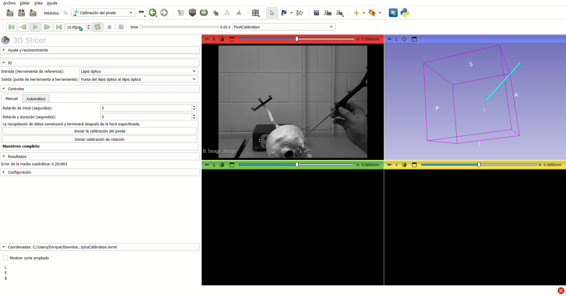
Calibración del pivote

Slide 9
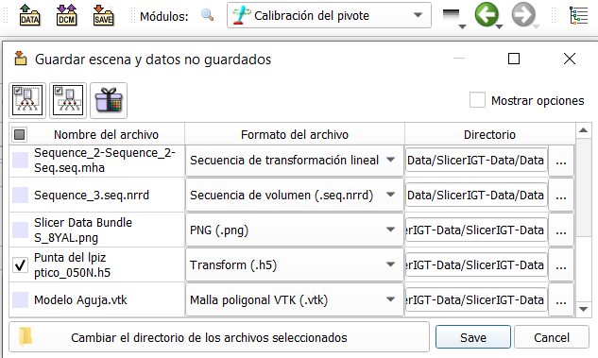
Calibración del giro
Pulse Iniciar calibración de rotación.
Espere hasta que se actualice el valor del error cuadrático medio.
Con este diseño concreto de lápiz óptico, la transformación Punta del lápiz óptico a lápiz óptico no cambia significativamente.
Guarde la transformación Punta del lápiz óptico a lápiz óptico en un archivo .h5.
1.
2.
3.
4.

Slide 10
Ejemplo 2. (Se requiere PLUS. Este método está quedando obsoleto).

Slide 11
Pivot calibration in Slicer
Hay una secuencia de datos en SlicerIGT-Data que se grabó utilizando un lápiz óptico pivotante: PivotCalibration.mha
La punta del lápiz óptico pivotaba en relación con un objeto de referencia rastreado. Por lo tanto, necesitamos la transformación Lápiz óptico a referencia para encontrar la punta del Lápiz óptico (como punto de pivote).
Ejecute PivotCalibrationExtend.bat para obtener PivotCalibration-Extended.mha en la carpeta /datos de su instalación PLUS. Por ejemplo, en c:\users\you\PlusApp-2.1.2.3392-Win64\data\

Slide 12
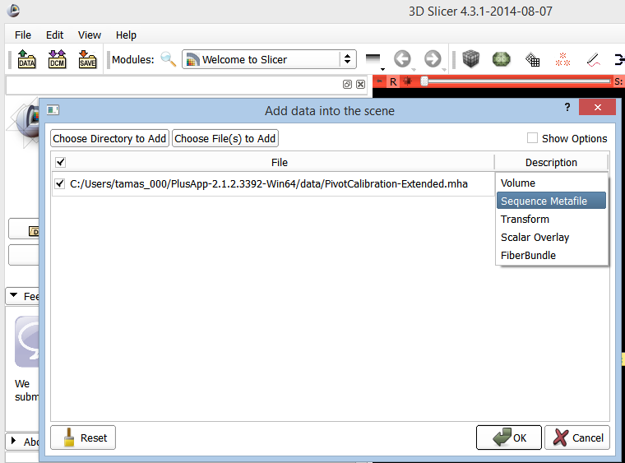
Secuencia de calibración del pivote de carga
1.
Arrastre y suelte PivotCalibration-Extended.mha en Slicer.
2.
3.

Slide 13
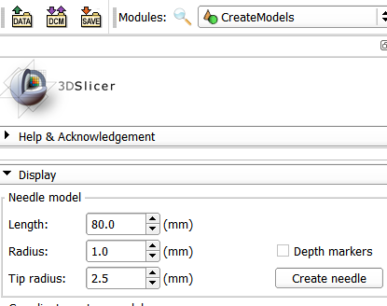
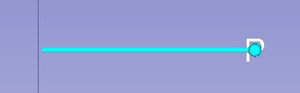
Ejemplo: Calibración del pivote en Slicer
1.
Cree un modelo de aguja utilizando IGT/Crear modelos para representar la herramienta del lápiz óptico.
Debería aparecer un modelo de aguja en la escena con este aspecto:
2.

Slide 14
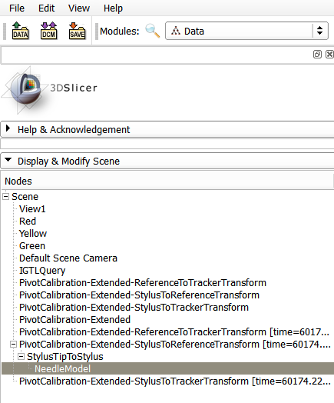
Ejemplo: Calibración del pivote en Slicer
Cree la jerarquía de transformaciones para la escena:
Seleccione el módulo Transformaciones y cree una nueva transformación, denominada Punta del lápiz óptico al lápiz óptico.
Configure la jerarquía de transformaciones en el módulo Datos tal y como se muestra en la figura.

Slide 15
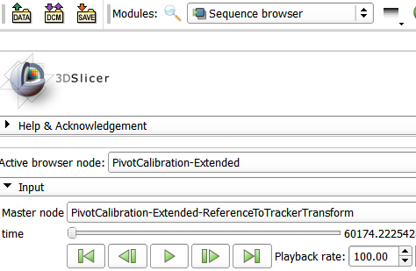
Reproduzca la secuencia grabada.
1.
2.

Slide 16
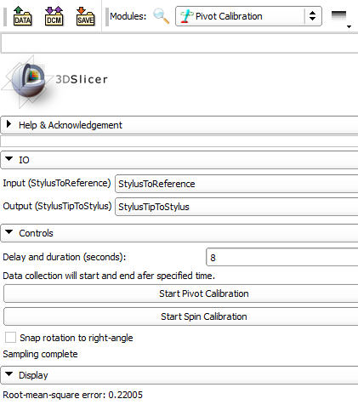
Ejemplo: Calibración del pivote en Slicer
Inicialmente, debería ver cómo se balancea la punta del Lápiz óptico.
Siga los pasos que se muestran en rojo.
Después de la calibración del pivote, la punta del Lápiz óptico debería estar relativamente estable
1.
2.
3.
4.
5. Wait until sampling complete

Slide 17
Guardar el resultado
Guarde la escena de Slicer para guardar la transformación de calibración de Punta del lápiz óptico a lápiz óptico.
El archivo .mrml de la carpeta de la escena contiene un formato legible por humanos de la matriz de transformación.
El archivo StylusTipToStylus.h5 de la carpeta de la escena contiene números cifrados, pero si lo arrastra y suelta en Slicer, recuperará su transformación de calibración.

